Slide 1
文献汇报
汇报人：何雨欣
2023-11-08

Slide 2
Examining the Supports and Advice That Women With Intimate Partner Violence Experience Received in Online Health Communities: Text Mining Approach
研究具有亲密伴侣暴力经历的女性在在线健康社区中获得的支持和建议：文本挖掘方法
JOURNAL OF MEDICAL INTERNET RESEARCH 2023.10
IF: 7.4
Vivian Hui1,2, RN, BSN, PhD; Malavika Eby3; Rose Eva Constantino2, RN, PhD, JD; Heeyoung Lee2, PMHNP-BC, PhD; Jamie Zelazny2, RN, MPH, PhD; Judy C Chang4, MD, MPH; Daqing He5, PhD; Young Ji Lee2,6, RN, MS, PhD

Slide 3
Introduction
背景：亲密伴侣暴力( IPV )是一种被低估的公共卫生危机，主要影响与严重健康状况相关的妇女，并可能导致高杀人率。由于COVID - 19疫情，更多有IPV经历的女性因匿名性而访问在线健康社区( OHCs )寻求帮助。然而，对于他们的帮助请求是否得到了回应，提供的信息是否以适当的方式提供，却知之甚少。为了了解在OHCs中寻求和提供的求助信息，提取发帖和语言特征有助于开发自动化模型，以改善未来的求助体验。
本研究的研究问题包括以下几个方面：
1 . OHCs对有IPV经历的女性给予何种类型的建议?
2 . OHC成员呈现了怎样的沟通模式，以构建建议(即OHC成员如何建构自己的评论以说服他人采纳自己的建议)的可信度?
3 .有IPV经历的女性如何从OHCs 中获得帮助? (即,他们更喜欢接受帮助的具体方式有哪些?)
4 .主要接受了哪些类型的需求？是否与他们表达的需求相匹配?

Slide 4
Methods
数据来源——Reddit
Reddit是一个知识和信息交流平台，基于广泛的主题分类到子Reddit社区，记为r /。
本研究选取r / domesticviolence作为数据来源，以了解女性在分享其IPV经历后是如何获得帮助的。
该子社区创建于2010年，在数据收集时拥有> 22，000名成员。
纳入及排除标准
纳入标准：具有IPV经验的成年女性(即年龄≥18岁)撰写的自我披露的帖子，并寻求帮助解决IPV相关问题。排除标准：使用非英语语言撰写的帖子、未成年女性或没有虐待经历的女性撰写的帖子、没有求助尝试的帖子和广告被排除在我们的数据集之外。
数据结构
收集时间范围：2020年11月14日至2021年11月14日
使用Python程序包(版本3.8)提取用户名、用户数、URL、帖子标题、帖子内容、score (“up”-“down”)、ups (、downs 和评论。
根据评论数量和初次发贴( OP )返回到线程的次数对帖子进行排序，进一步排除了没有任何评论的帖子。

Slide 5
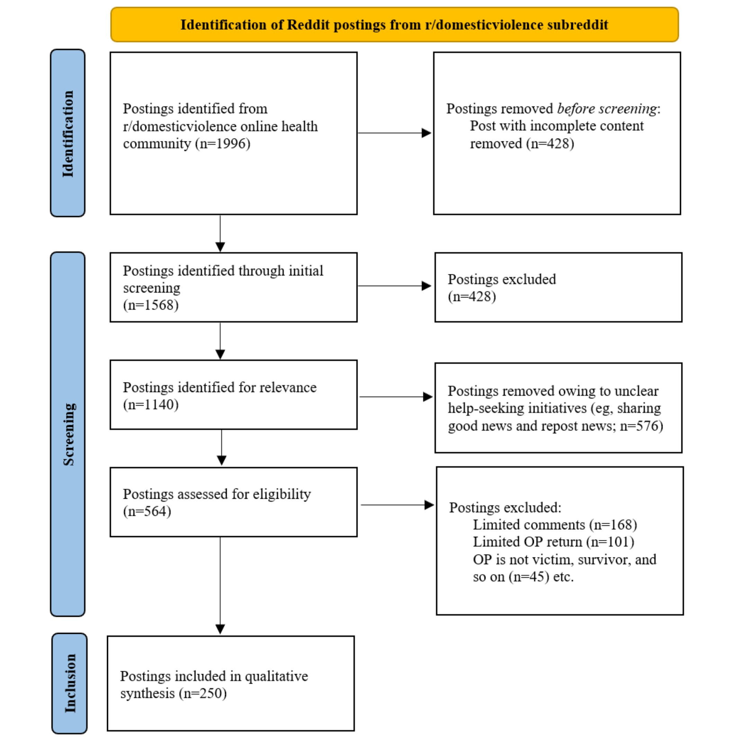
2020年至2021年有亲密伴侣暴力经历的妇女中Reddit后筛查的PRISMA (系统评价和Meta分析的首选报告条目)流程图。
PRISMA (Preferred Reporting Items for Systematic Reviews and Meta-Analyses) flowchart

Slide 6
数据标注
Excel
第一作者创建编码手册（codebook）来指导标注过程
*2名护理研究者对数据集进行了标注，并与另外2名本科生进行交叉核对
内容模糊不清或信息不明确的帖子由第一作者( VH )进一步筛选，并由IPV领域专家( RC和JCC)进行验证。
*确保编码数据集的可靠性——SPSS计算Cohen k。获得的Cohen k一致性为0.66，这表明注释者之间具有实质性的一致性。
描述性统计
使用描述性统计(即频率和百分比)对帮助类型(即信息与情感)、社交提议和经验分享进行了量化。

Slide 7
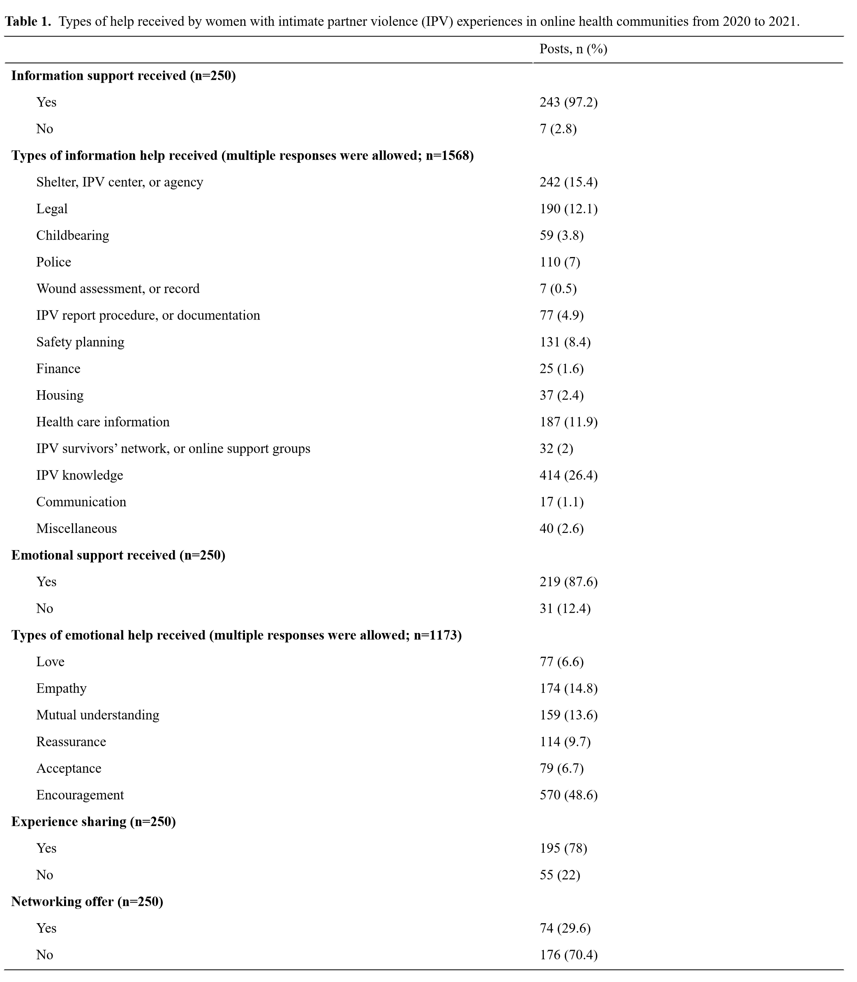

获得的建议类型

Slide 8
主题分析
本研究遵循Caplan和Purser [ 22 ]设计的Reddit质性主题分析框架
项目负责人通过独立阅读帖子和回复，以突出有关求助的句子。然后，研究者被指导将相似的求助反应分组到不同的层级关系中。所有的差异都被讨论，并以迭代的方式重新组织了层次结构。多个注释和主题在适用的情况下被编码为相互包容，因为有时从同一个注释中提取多个类型的帮助。通过IPV领域专家( RC和JCC)对最终的主题码本和层次结构进行了验证。
结果
在250条帖子中，从评论中共识别出7个主题和15个子主题。所有作者对每个主题和子主题的层次性进行了回顾和确认。
7个主题，包括( 1 )经验分享，( 2 )情感授权，( 3 ) IPV知识展示，( 4 )建议类型，( 5 )情景澄清，( 6 )网络提供，( 7 )日常自我护理提示。
15个子主题examing - 主题.docx

Slide 9
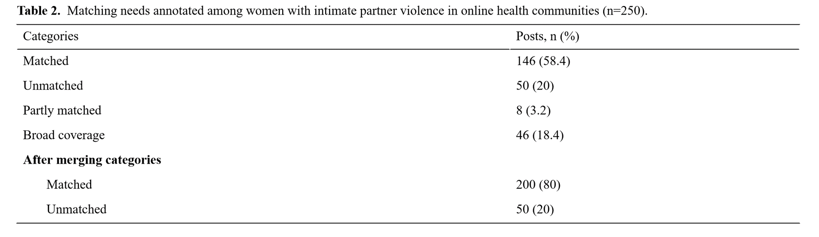
需求匹配
最初创建了4个变量(即匹配、不匹配、部分匹配和多数匹配)。然而，由于我们只标注了3.2 % ( 8 / 250 )的需求部分匹配的帖子，我们通过将“部分匹配”和“多数匹配"合并为"匹配"进一步对变量进行了瓦解。因此，我们创建了一个二分变量，并进一步探讨了求助对象(即匹配需求或不匹配需求)的语言特征。
在"匹配需求"是指OP从评论中收到他们请求的信息的情况。
"不匹配的需求"是指OP没有收到他们从评论中请求的信息的情况。

Slide 10
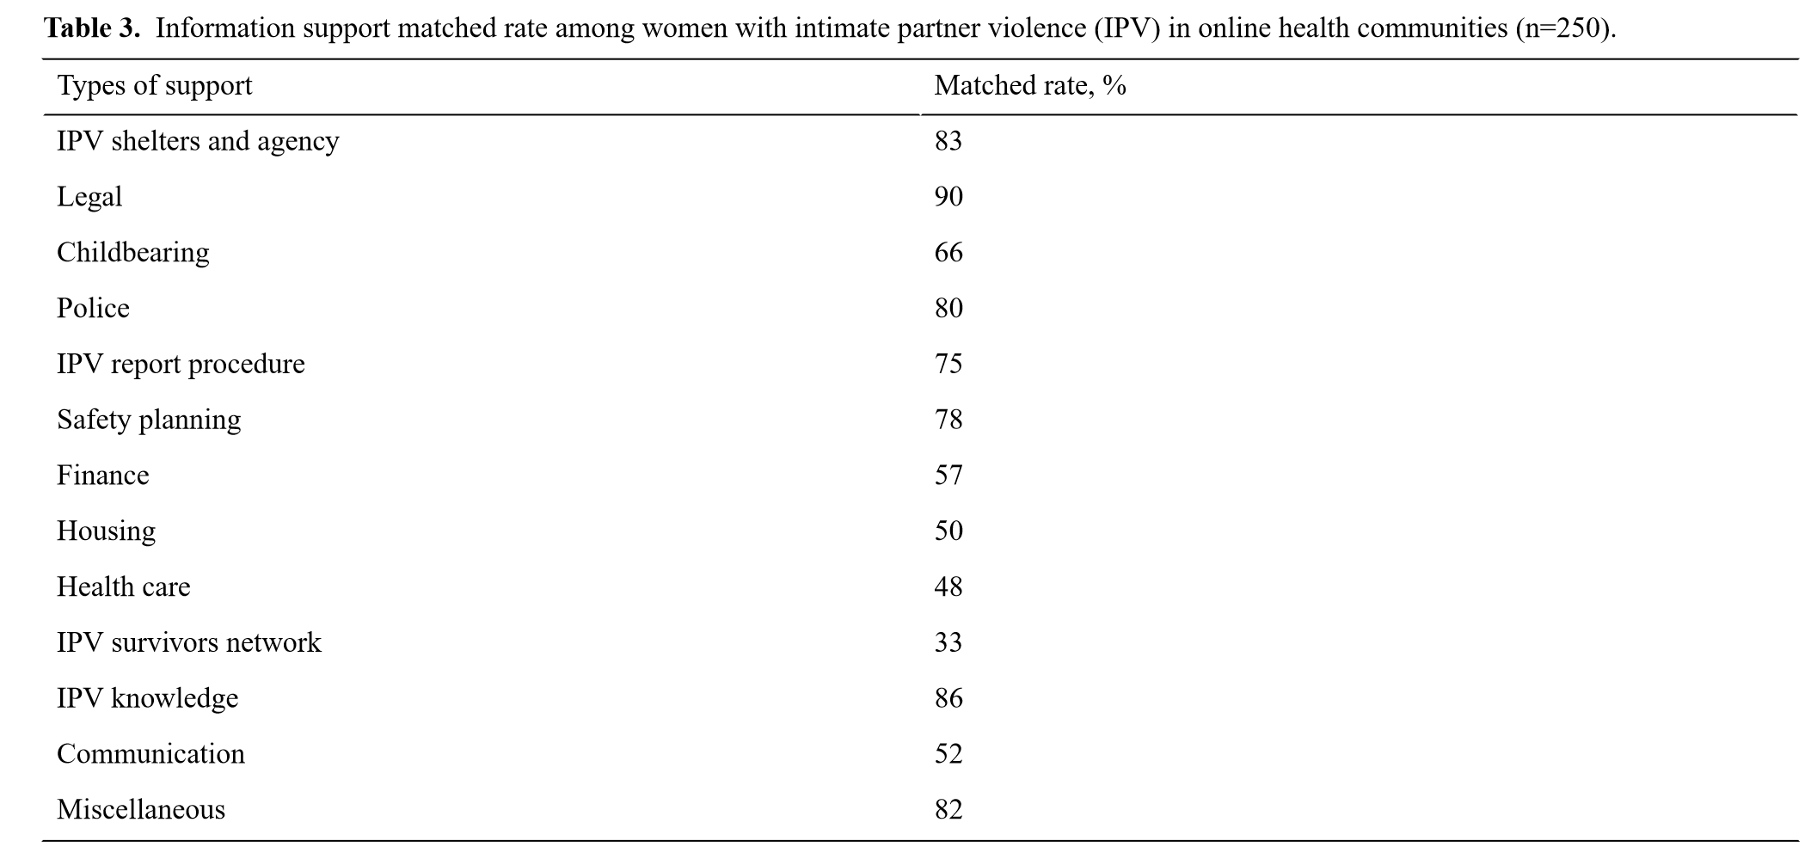
求助类型匹配

Slide 11
语言特点分析
初始帖子特征包括评分、评论数量、链接共享、初始帖子字数和标题情感。
计算新变量：使用Python对表情符号进行统计，使用Excel中的Text2Data插件计算标题情感得分。
所有初始帖子内容都使用语言查询和单词计数( LIWC- 统计词频)工具进行了量化和分析，其中包括93个类别，包括情绪情感、认知过程、自我关注和感知等。
帖子被分为2组- -匹配需求和不匹配需求。
根据LIWC中列出的参数，采用参数检验和非参数检验比较两组被试的语言特征。如果获得的变量符合参数检验的要求，则进行双尾t检验。对违反正态性和假设检验的变量采用Mann - Whitney U检验。所有统计分析均使用IBM SPSS Statistics for Windows (第26版)进行，P值< 0.05为有统计学意义。采用Cohen d量化2组之间的效应量。

Slide 12
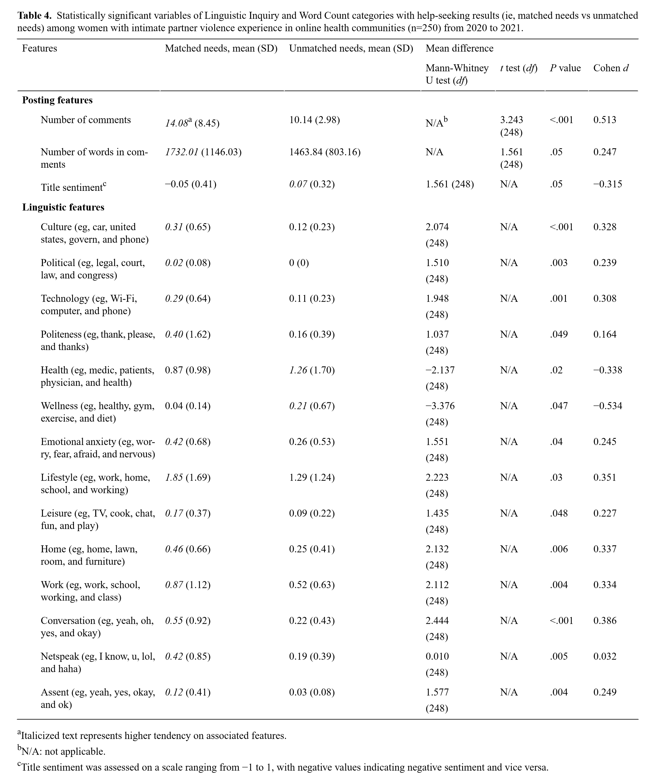
结果
我们使用LIWC软件检查了2组(即匹配的帮助和不匹配的帮助)之间93个预先指定的字典(词汇表)的使用情况。
帖子特征和描述性统计examing-LIWC.docx
在250个初始帖子中，共发现18个特征( n = 3,17 %的发帖特征和n = 15,83 %的语言特征)，在2组之间的差异具有统计学意义。
负面情绪、评论数量多、评论字数多的帖子更容易在OHCs中得到匹配的帮助。
含有“Health(例如,医生、病人、医生、健康等) "或“Wellness(例如,健康、健身房、运动和饮食) "相关词语的帖子在OHCs中更难得到匹配的帮助。

Slide 13
Discussion
（1）大多数女性获得的信息和支持与她们在原始帖子中请求的帮助类型相匹配。
此外，大多数( 178 / 250,71 . 2 %)的帖子都得到了OHC成员的回应，他们分享了自己的经验、错误和教训。
（2）在初始发帖中显示礼貌可能表明OHC成员会提供更舒适的帮助。
（3）与健康相关的措辞的发帖在OHCs中成功求助的机会很低。一个可能的解释是，OHC成员没有很好地接受医学术语的培训，也没有相关的专业知识来处理复杂的医学术语。根据Perry等[ 35 ]的范围审查，只有1个OHC在相关领域具有卫生保健专业资质，而大多数OHC是由志愿者或IPV幸存者调节的。
（4）与使用具有积极情绪的措辞相比，发布具有消极情绪的标题更容易获得帮助。
因此，在诸如OHC这样的网络环境中，标题情感应该被视为IPV严重性和紧迫性的首要指标。

Slide 14
局限性
（1）无法收集用户的人口统计数据，如种族，年龄和教育背景。
（2）Reddit仅在少数英语国家得到广泛认可，如美国、加拿大、英国和澳大利亚。因此，本研究的结论并不能完全推广到其他地区有IPV经历的女性。
（3）本研究考察了1个亚编辑社区中OHCs提供建议的类型和模式。未来的研究应纳入更多的OHCs进行分析和比较。
（4）本研究根据用户在筛选过程中的初始帖子中提供的详细信息来确定OP是否为女性和年龄> 18岁。然而，一些用户可能会因为隐私问题而隐藏自己的实际性别和年龄。
（5）根据评论数量和OP返回到初始帖子的次数对帖子进行了重新排序。因此，很可能一些负面评论在我们的数据集中没有得到彻底的分析。未来的研究应评估帖子中的风险建议或有害评论，并与IPV领域专家一起分析潜在的危险评分，以防止这些脆弱人群的再次创伤。
（6）另一个约束是数据收集期间- - 2020年11月至2021年11月。在此期间，新型冠状病毒肺炎( COVID-19 )大流行带来了重大挑战，如检疫令、商业关闭和有限的医疗保健服务。由于世界卫生组织此后宣布COVID - 19不再是全球紧急事件，因此，在数据收集之后，寻求帮助的行为和可用资源可能已经发生了变化。

Slide 15
Recognizing fake information through a developed feature scheme: A user study of health misinformation on social media in China
通过开发的功能方案识别虚假信息：中国社交媒体上的虚假健康信息的用户研究
Information Processing and Management 2022.01
IF: 8.6
Yuelin Li , Zhenjia Fan *, Xiaojun Yuan , Xiu Zhang

Slide 16
Introduction
"虚假信息"是指不真实、不准确、不完整、缺乏证据、意图欺骗或以其他方式证明为虚假的信息
有研究表明，在线健康信息的质量较低，在流通中存在大量的虚假信息。
一方面，限制不实信息传播的方法之一是帮助用户采纳可信的健康信息。
另一方面，研究人员意识到有必要对用户进行教育并改进他们的在线HIL（健康信息素养），从而提高他们评估在线健康虚假信息的能力。
然而，在社交媒体上发现的信息质量令人担忧。
特别是，现有的系统缺乏有效的方法或标准来帮助用户从用户角度搜索信息。
本研究旨在开发健康类虚假信息的特征方案，并从用户角度评估其有用性。
具体回答以下研究问题( RQs )：
RQ1：与准确的健康信息相比，社交媒体上的虚假健康信息有哪些显著特征?
RQ2：识别出的特征对帮助人们识别社交媒体上的虚假健康信息有多大的帮助?
第一阶段，通过内容分析开发了虚假健康信息的特征方案，以回答RQ1。
在第二阶段，通过一个实验组和控制组设计的用户实验来评估该方案的有效性，以检查RQ2。

Slide 17
Research Design
RQ1 开发了虚假健康信息的特征方案
从微信平台的组件“朋友圈”中提取并分析健康类信息，通过开放式编码和内容分析识别健康类虚假信息的特征。
比较了准确信息和错误信息的特征，使用卡方检验来评估差异。
提取具有显著差异的特征，创建针对中文环境下健康错误信息的特征方案。

Slide 18
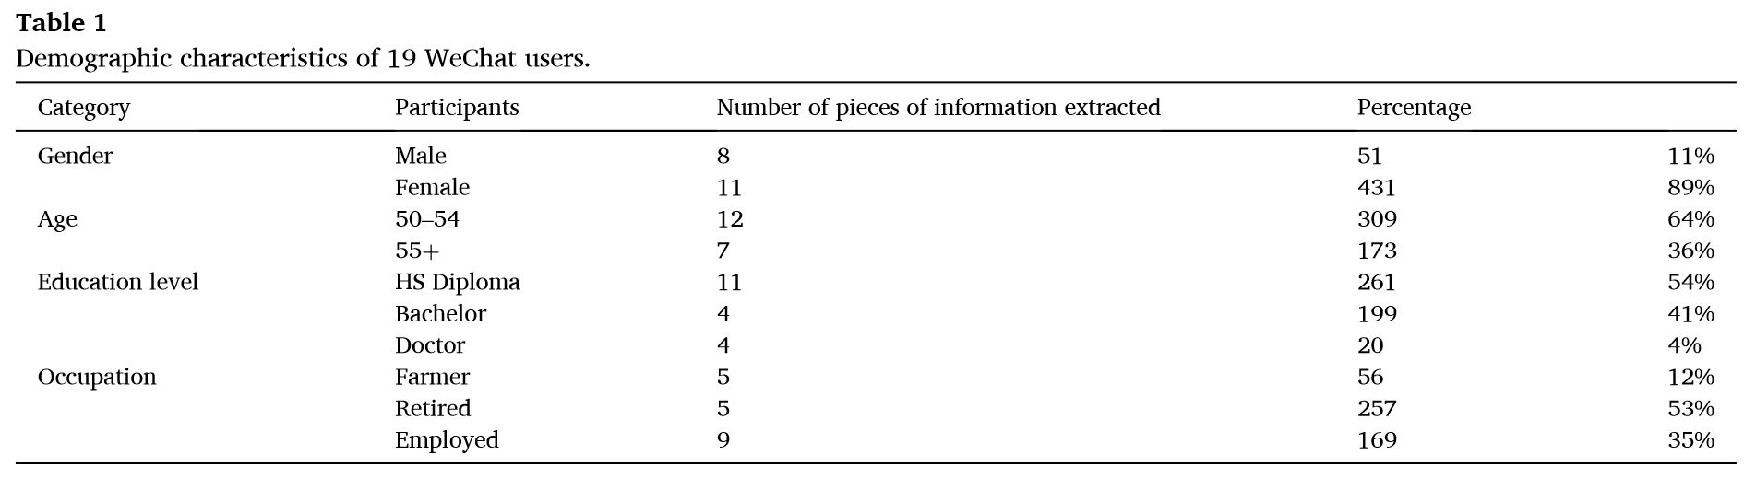
参与者
根据 P ' alsd ́ ottir （2011） 的数据，中老年人比年轻人更频繁、更可靠地收集健康信息。
招募了 19 名年龄在 50 岁或以上的参与者并提取 来自其微信帐户中“朋友圈”的健康信息。
总共收集了 529 条健康信息。剔除重复项后，剩余 482 个项目。

Slide 19
数据分析
通过以下三个步骤将信息分类为真实信息与虚假信息
（1）谣言网站
包括上海谣言克星（http://piyao.jfdaily.com/）、内蒙古网络谣言克星（http://py.hlnmg.com/）、浙江联合传媒网站谣言克星（https://py.zjol.com.cn/）、北京联合网站谣言克星（http://py.qianlong.com/）和微信谣言过滤
*大多由当地政府提供或与当地政府有关，发布的信息具有权威性和可信性; 信息丰富且更新。通过这些网站，我们可以观察这些信息是否被识别为谣言。如果是这样，则该信息被归类为虚假信息;如果没有，则保留进行第二轮鉴定。
（2）招募健康专家
招募了两名健康专家（一名医生和一名药学博士生）来独立评估无法转介给谣言网站的信息。我们考虑了他们的协议，并将他们不同意的项目留给第三轮。
（3）招募了医学大数据专家
评估剩余信息是真实的还是虚假的信息

Slide 20
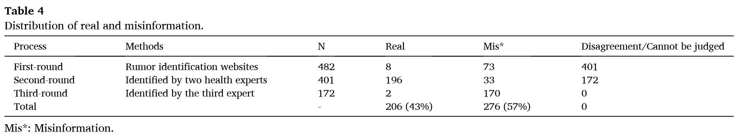

结果

Slide 21
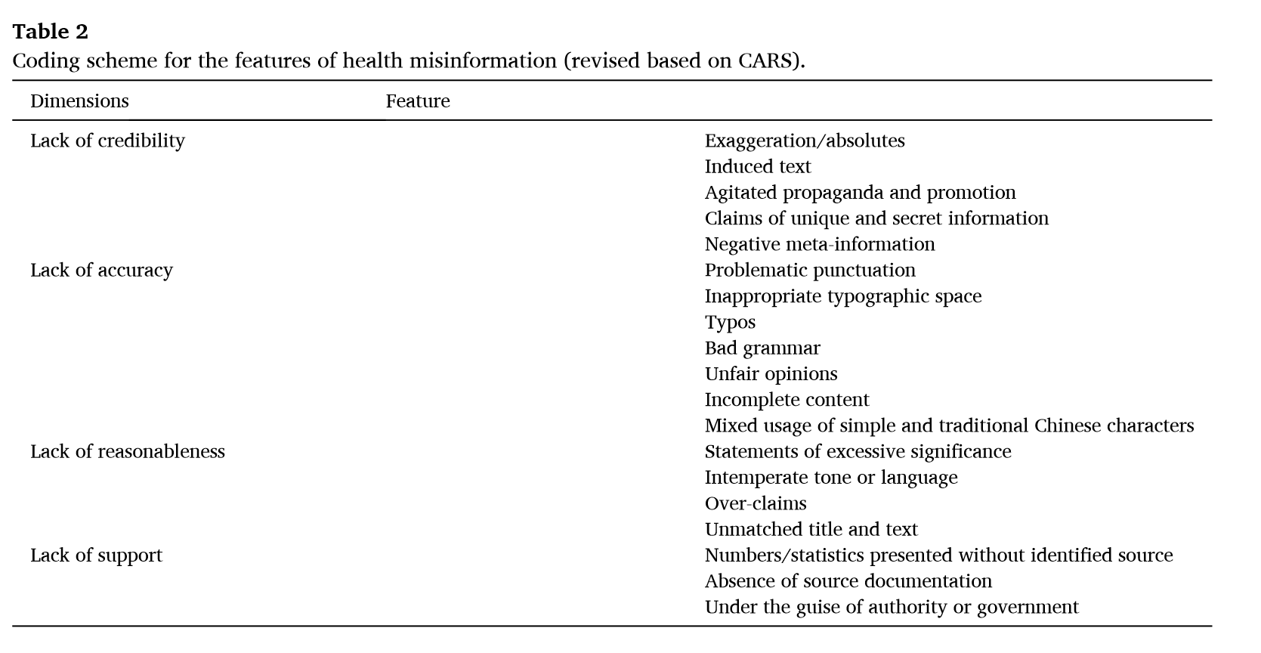
采用Harris ( 2010 )提出的CARS框架对文本进行开放式编码分析
CARS是Credibility（可信度）、Accuracy（准确性）、Reasonableness（合理性）和Support（支持）
评估在线信息来源的框架。它被广泛用于教育或培训学生辨别高质量或低质量的在线信息。
并且涉及到低质量Web信息的一系列特征，如缺乏可信性、缺乏准确性、缺乏合理性和缺乏支持。
*有些指标并不适合中文语境。此外，在中国背景下一些适当的可信度较低的指标可能已经被遗漏。
编码方案中增加了适合中国语境的指标，包括"简体字和繁体字的混合使用"、"假借权威或政府的名义"、"不合适的排版空间"。

Slide 22
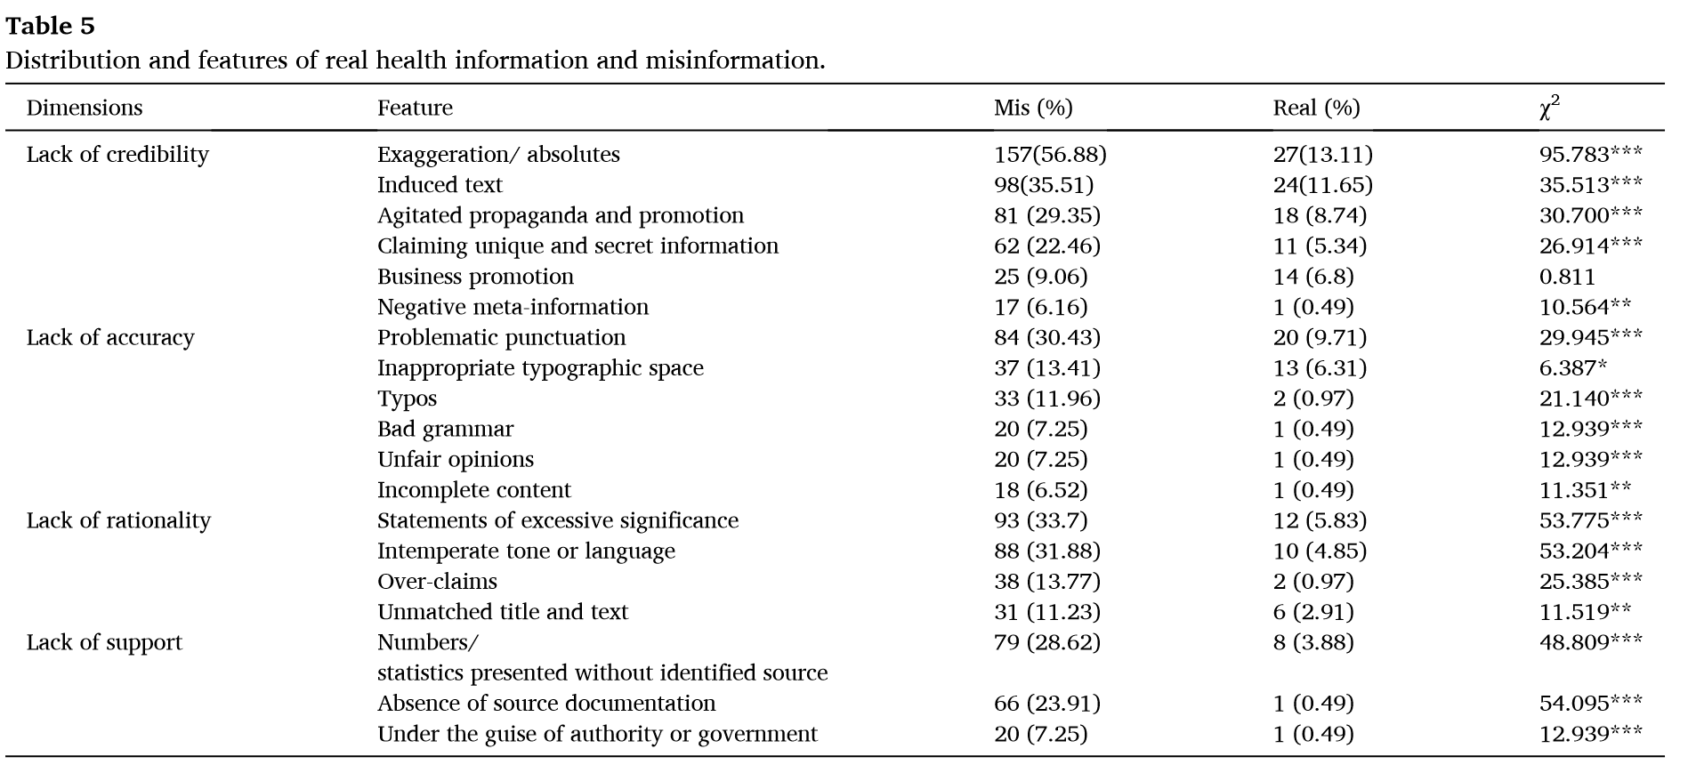
结果

Slide 23
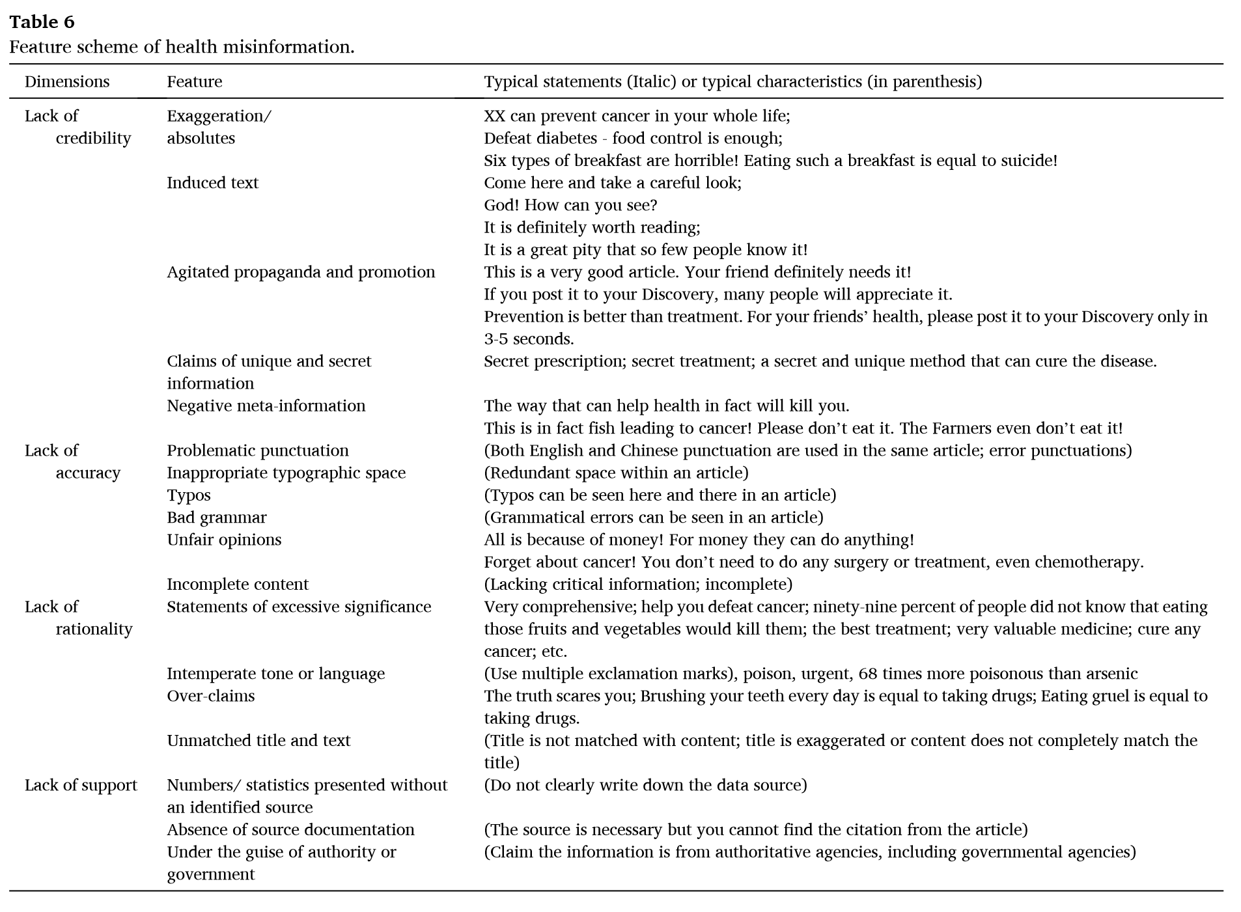
开发方案
将特征组织成一个列表，然后从健康中提取典型语句样本中的误导信息。表6显示了第二阶段提供的测试方案。

Slide 24
RQ2 评估特征方案的有用性
被试间用户实验between-subjects user experiment
回答特征方案是否有助于提高人们在社交媒体上的健康信息识别能力，有必要比较特征方案和一些与特征方案无关的材料对参与者识别健康错误信息能力的有效性。因此，进行了被试间用户实验。

Slide 25
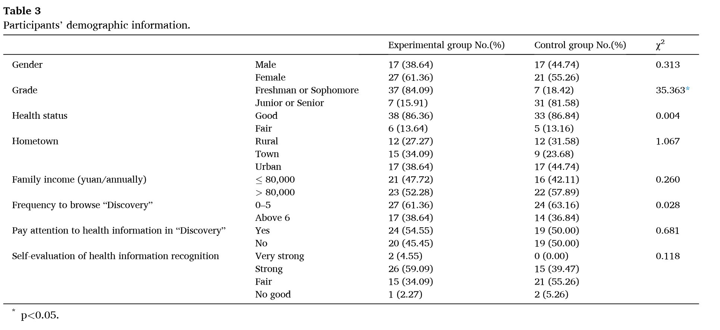
参与者
大学生已经成为网络健康信息的重要用户群体，他们不仅为自己搜索健康信息，也为家人和亲密朋友搜索健康信息，我们从中国某公立大学招募了实验组( 52名参与者,无。E01 ~ 52)和控制组( 45名参与者,无。C01 ~ 45)的被试。共有44名实验组参与者和38名控制组参与者完成了实验。并采用卡方检验分析两组之间的差异。
影响 HIL 水平的因素包括教育水平、家乡位置、健康水平、性别、家庭收入、专业和年级。

Slide 26
实验设计
首先将第一阶段收集的482条信息分为两组：真实信息( R )和虚假信息( M )。然后，我们从这两组中随机选择了16条信息。实验共测试了32条信息。
为了减少被试的工作量，我们首先将16条信息分为4组进行前测。分别标记为A1 ~ A4 ( 3R / 1M )、B1 ~ B4 ( 1R / 3M )、C1 ~ C4 ( 2R / 2M )、D1 ~ D4 ( 2R / 2M )，每组均包含真实和误报项目。
其余16条信息被分配到四个后测组：E1-E4 ( 2R / 2M )，F1-F4 ( 2R / 2M )，G1-G4 ( 2R / 2M )和H1 - H4 ( 2R / 2M )。将各组的真实信息和错误信息项目合并，以检验被试的评估。此外，控制给定组的文本总长度，以减少偏倚。每个项目的格式为"文字+图片或纯文字”。
最后，向参与者发放实验后问卷，以李克特五分量表为基础，评估他们对自己评估的满意度和特征方案的有用性。在他们完成实验后，他们被要求写下为什么他们将一段信息评估为错误信息。他们还可以写出对方案有用性的评论或改进方案的建议。

Slide 27
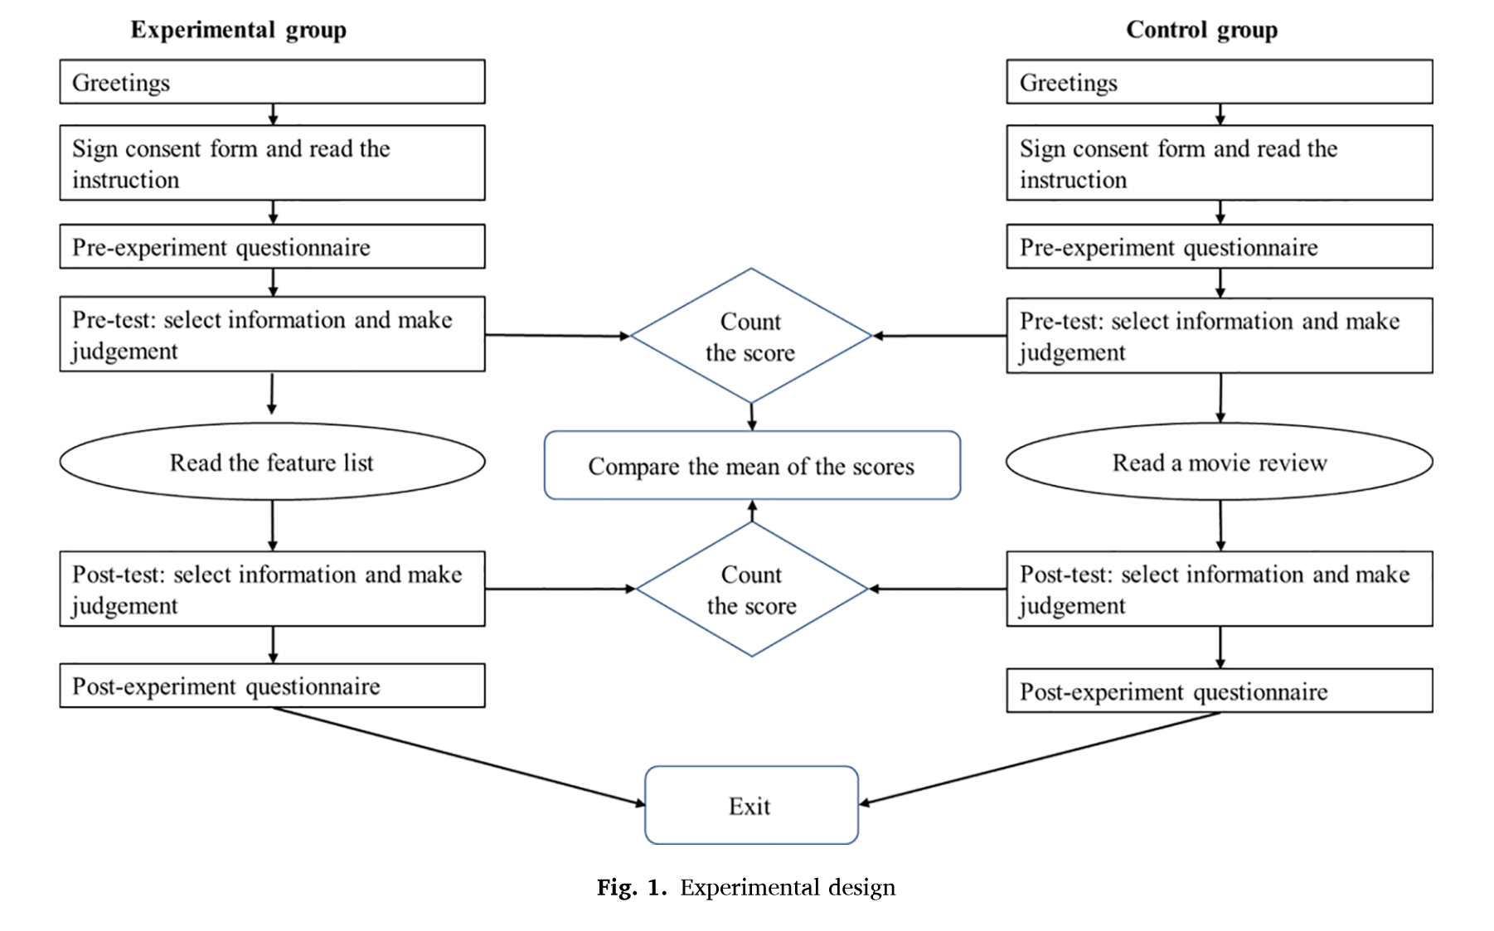

Slide 28
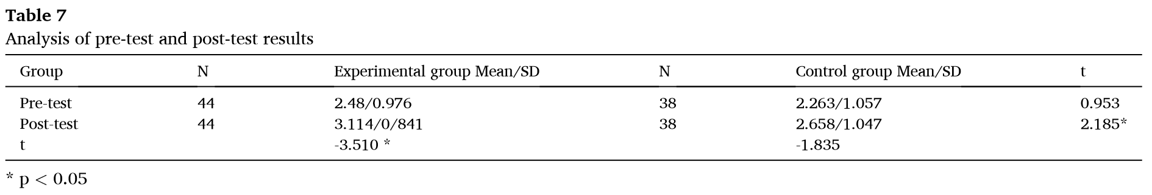
结果
识别健康错误信息
在前测中，实验组的表现与对照组无显著差异。然而，在后测中，实验组在阅读方案后的表现明显提高（t = 2.185，DF = 1，p < 0.05）。相比之下，对照组在测试前和测试后之间没有显着差异。结果还显示，实验组的预测和后测之间存在显着差异（t = –3.510，DF = 43，p < .05）。这意味着实验组的参与者在学习了该方案后，显着提高了他们区分真实信息和错误信息的能力。同样，对于对照组，没有观察到显着改善。结果表明，该计划对帮助提高参与者识别健康错误信息的能力具有重大影响。

Slide 29
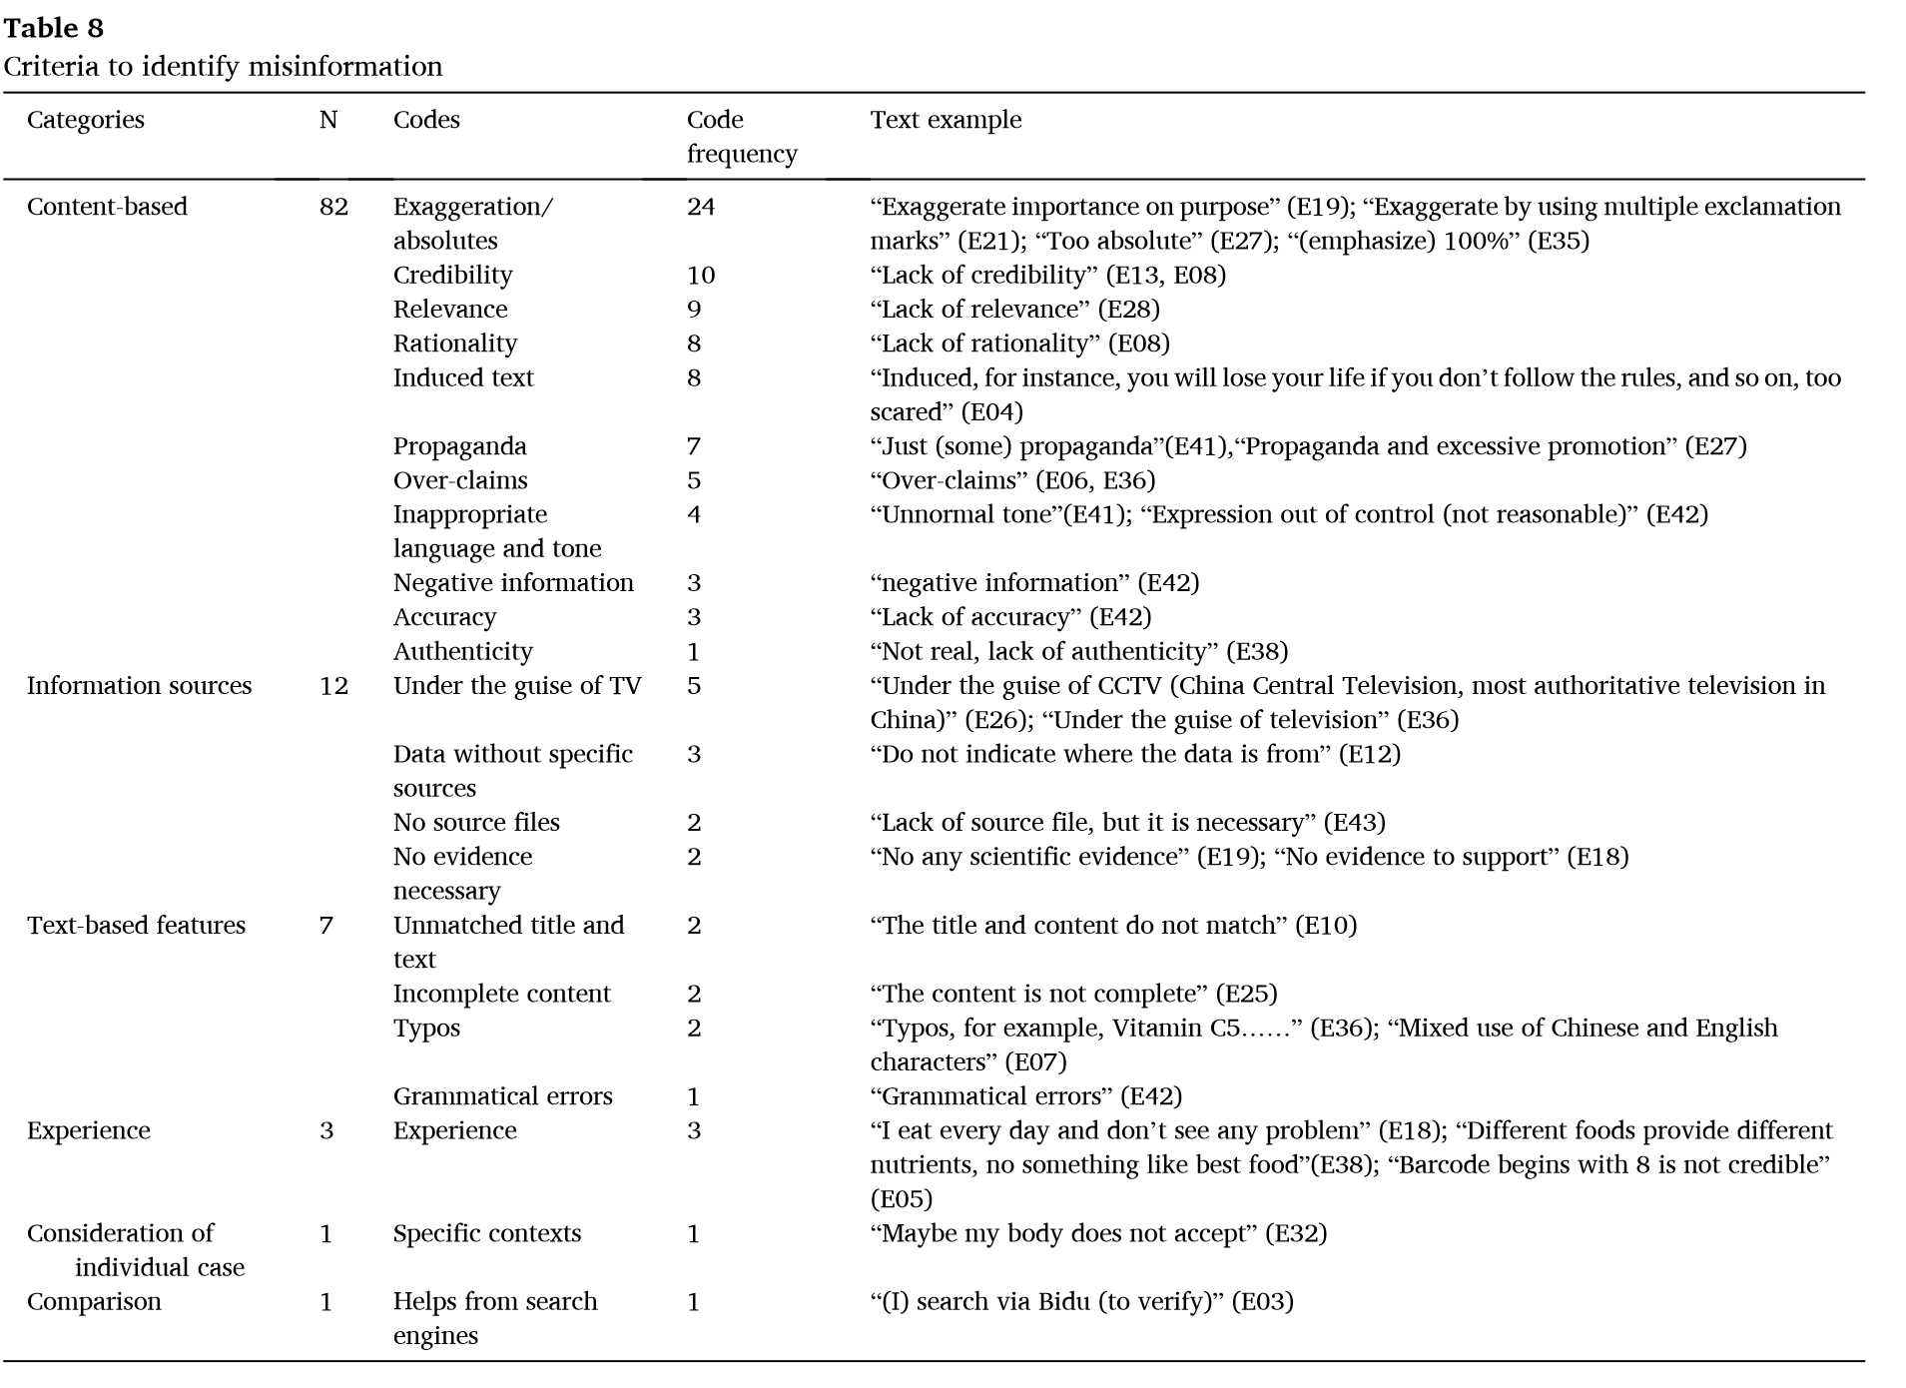
参与者识别错误信息的标准
夸大/绝对是评估最常用和最基本的标准，其次是可信度、相关性、合理性、诱因和宣传。其他标准的频率等于或低于 5。

Slide 30
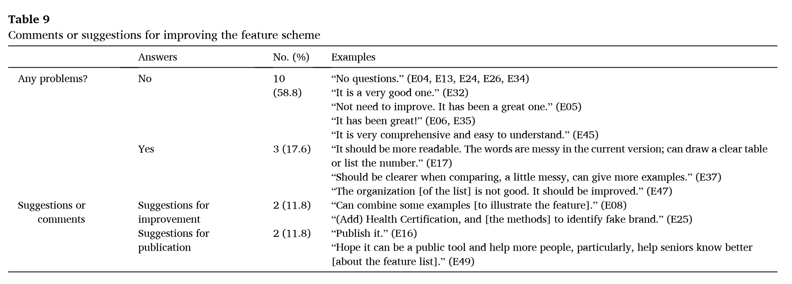
方案的有用性

Slide 31
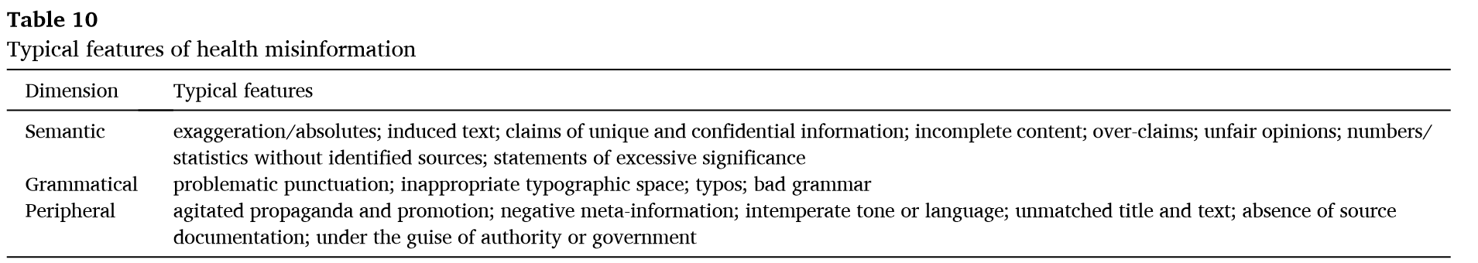
讨论
1.虚假健康信息的特点及结构
语义特征多于语法或外部特征，表明虚假健康信息主要从其语义上评估，但语法和外部特征也是应该考虑的指标。即语义特征是比语法或外部特征更重要的虚假健康信息指标。
2.方案-改善用户在线HIL工具
基于这些特点，开发了一种特征方案，帮助用户提高在线HIL。因此，本研究从用户角度出发，可直接利用该方案促进用户对虚假健康信息的理解。结果表明，该方案易于学习（特别是对于年轻的参与者），并且其功能可以直接用于评估健康错误信息。阅读该方案后，用户可以提高识别健康错误信息的能力。

Slide 32
局限性
（1）只分析了"文本+图片"或明文的健康信息；没有纳入视频项目。由于有关健康的视频在社交媒体平台上的分布越来越多，因此在未来的研究中应该采用这些视频。
（2）与分布在各种社交媒体平台上的海量健康信息相比，样本量有限。仅在前测和后测中分别向参与者提供4条健康信息。有限的样本量限制了结果的可推广性。
（3）我们没有考虑文本呈现给参与者的顺序，这也可能导致结果的偏差。
（4）我们没有对参与者的情况进行深入的调查。

Slide 33
The Effects of Patient Health Information Seeking in Online Health Communities on Patient Compliance in China: Social Perspective
我国在线健康社区患者健康信息搜寻对患者依从性的影响：社会视角
JOURNAL OF MEDICAL INTERNET RESEARCH 2023.01
IF: 7.4
Xinyi Lu, PhD
School of Management and E-business, Zhejiang Gongshang University, Hangzhou, China

Slide 34
Introduction
背景：在线健康社区( OHCs )可以缓解医疗资源分布和使用不均、医院拥挤严重等问题。患者在就诊前或就诊后通过OHCs寻求健康信息，可能会影响其认知、健康素养、决策偏好以及依从性等健康相关行为。
社会因素(社会支持、社会临场感和社会响应)与患者健康信息寻求行为密切相关，在OHCs中被显著考虑。
(1)社会支持 Social Support
提供者和接受者之间至少有2个人进行资源交换，以提高后者的幸福感。
在OHCs中，社会支持的主要形式是信息和情感支持，可以通过成员之间的社会互动进行交换。
(2)社会临场感 Social Presence
为“在交往过程中产生的一种情感体验，包括对关系、社区或群体的亲近感或归属感。”
(3)社会响应 Responsiveness
在OHCs中，指用户感知到其他成员愿意进行交互并提供帮助。
患者依从性是影响自我管理有效性的关键因素，尤其是对于慢性疾病。
Haynes等[ 7 ]将患者依从性定义为“一个人的行为(在服用药物方面,遵循饮食或执行生活方式的改变)与医疗或健康建议相吻合的程度"。
本研究旨在确定OHCs中患者的健康信息搜寻行为对其依从性的影响，并考虑患者的领悟社会支持、社会临场感和社会响应的中介作用。

Slide 35
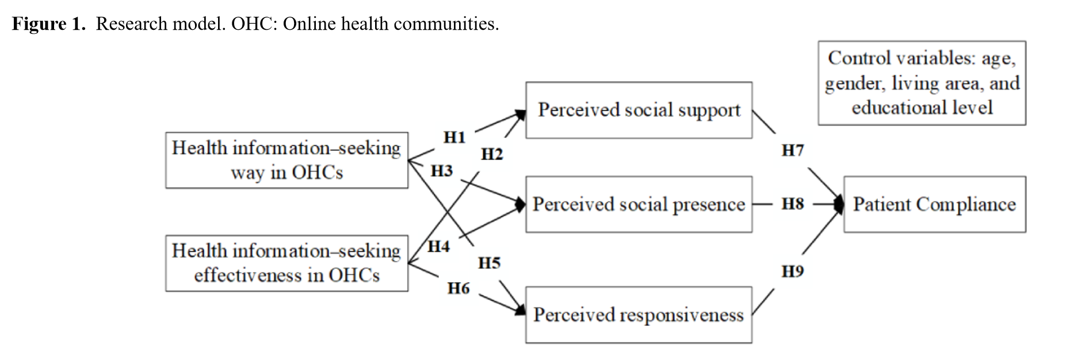
研究模型和假设
假设
H1：患者在OHCs中寻求健康信息的方式对其领悟社会支持有正向影响；
H2：患者在OHCs中寻求健康信息的有效性对其领悟社会支持有正向影响。
H3：患者在OHCs中寻求健康信息的方式对其感知到的社会临场感有正向影响。
H4：患者在OHCs中寻求健康信息的有效性对其感知社会临场感有正向影响。
H5：患者在OHCs中寻求健康信息的方式对其感知社会响应有正向影响；
H6：患者在OHCs中寻求健康信息的有效性对其感知社会响应有正向影响。
H7：OHCs中的领悟社会支持对患者依从性有正向影响；
H8：OHCs中的领悟社会临场感对患者依从性有正向影响；
H9：OHCs中的领悟社会响应对患者依从性有正向影响。

Slide 36
Methods
本研究运用社会交换理论，从社会信息加工的角度建立了研究模型。对多家中国OHC进行匿名问卷调查以收集数据。采用偏最小二乘法和结构方程模型对假设进行检验并建立模型。
调查项目采用李克特七分量表 (强烈不同意= 1 ,强烈同意= 7)进行测量effect-量表.docx
*考虑到人口学变量对患者健康信息寻求行为和其他健康相关行为可能产生的影响，本研究在分析中将年龄、性别、居住地区和受教育程度作为控制变量。
该调查于2020年3月在中国的几个OHCs中进行了匿名调查。
参与者是在过去一个月内通过OHCs寻求健康信息的中国人，以便回忆他们的相关经历和感受。
收到的403份问卷中，有效问卷332份，有效率为82.4 % ( 332 / 403 )。

Slide 37
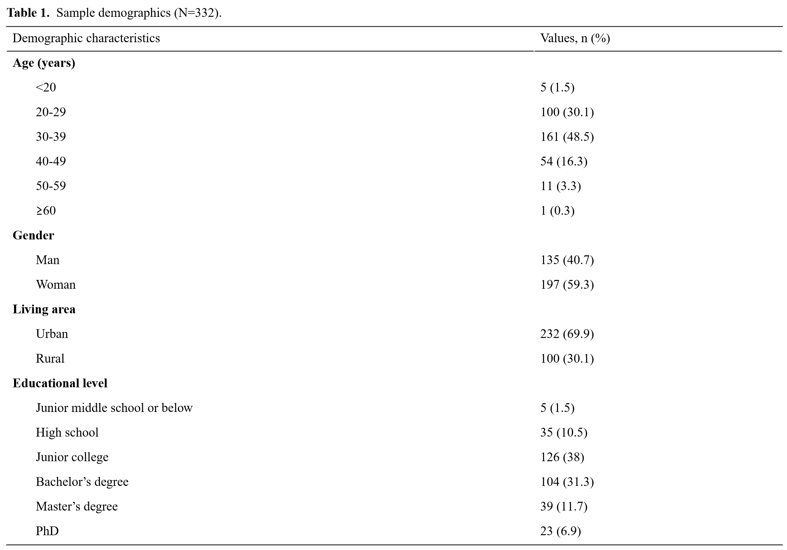

Slide 38
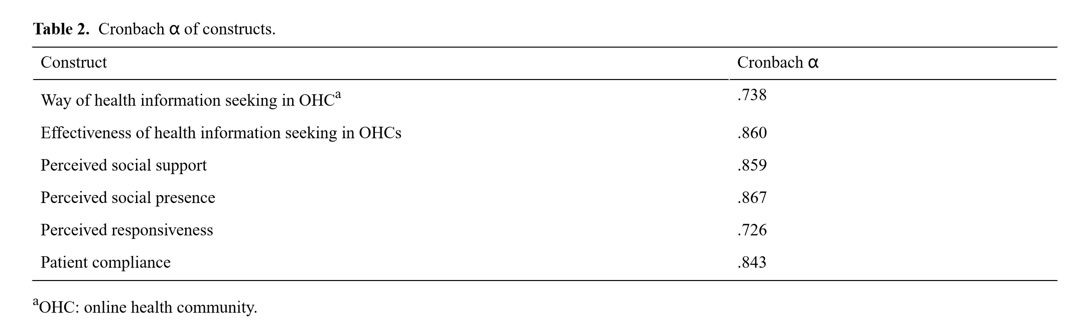
信效度检验
采用SPSS软件( 22.0版)和SmartPLS软件软件(版本3.2 . 8)进行数据分析。
由于本研究的具体背景和参与者与以前的研究不同，因此重新评估了量表的信度和效度。
采用Cronbach α系数评价量表的信度。其中每个值都大于0. 700的阈值，表明可接受的可靠性。
收敛效度和区分效度采用验证性因素分析。其中收敛效度和区分效度采用验证性因素分析。Kaiser - Meyer - Olkin值为0. 961，因此数据可用于因子分析。

Slide 39
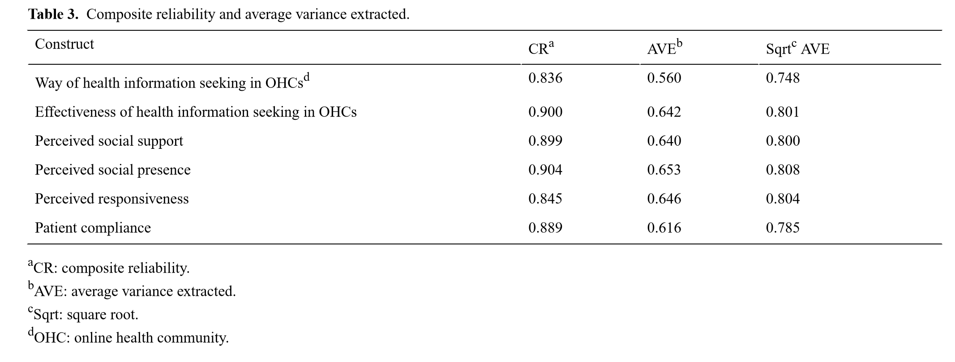
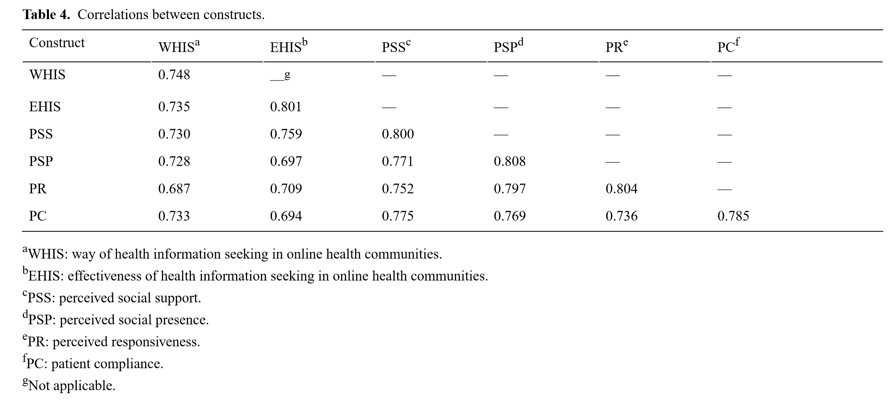
表3和表4展示了效度结果，包括组合信度、平均方差提取( AVE )和构念之间的相关性。所有的复合信度值均大于截断值0. 700，AVE均大于截断值0. 500。因此，聚合效度是可以接受的[ 75 ]。每个构念的AVE的平方根超过了这个构念与其他构念之间的相关系数[ 75 ]。因此，本研究使用的仪器的区分效度是可以接受的。

Slide 40
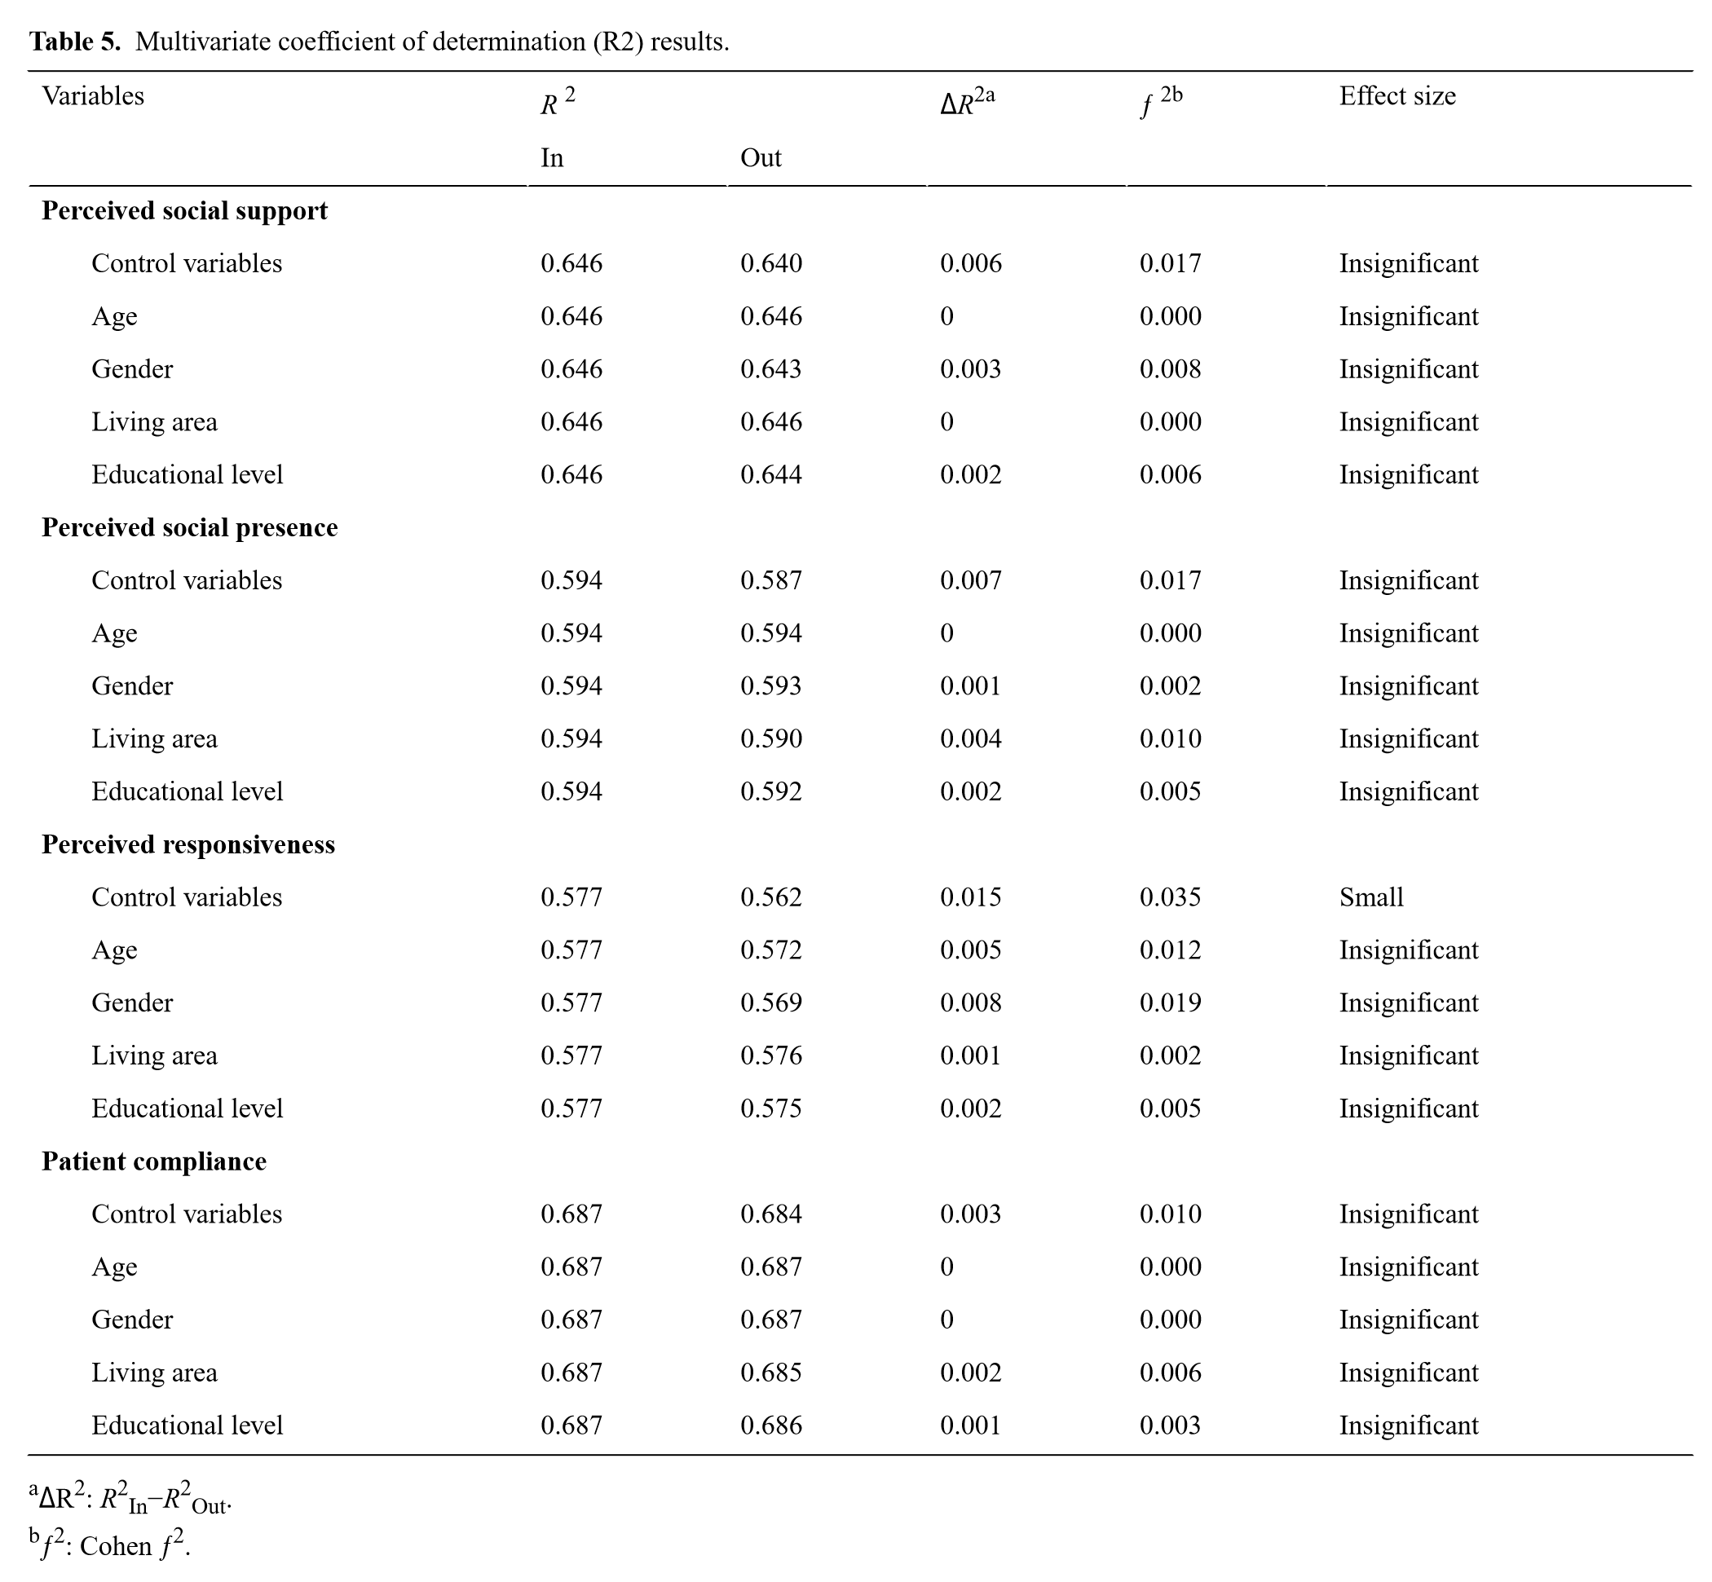
Cohenƒ2-控制变量的效应大小
insignificant: ƒ2<0.020; small: 0.020≤ƒ2<0.150; medium:0.150≤ƒ2<0.300; and large: ƒ2≥0.350
控制变量仅对感知响应性有微弱影响，且影响效应较小。

Slide 41
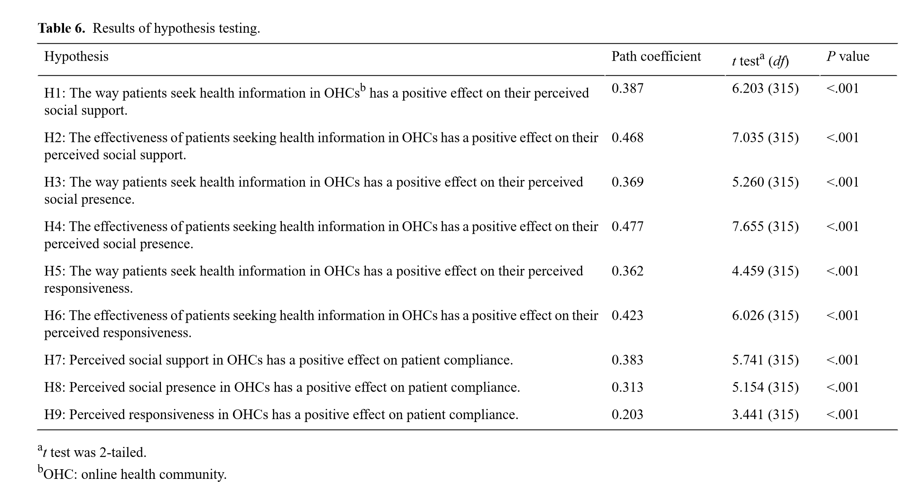
所有的假设都得到了支持。
患者健康信息寻求有效性对3个中介变量( 0.468、0.477、0.423)的路径系数均大于患者健康信息寻求方式对3个中介变量( 0.387、0.369、0.362)的路径系数，说明患者健康信息寻求有效性对患者依从性的影响更强。

Slide 42
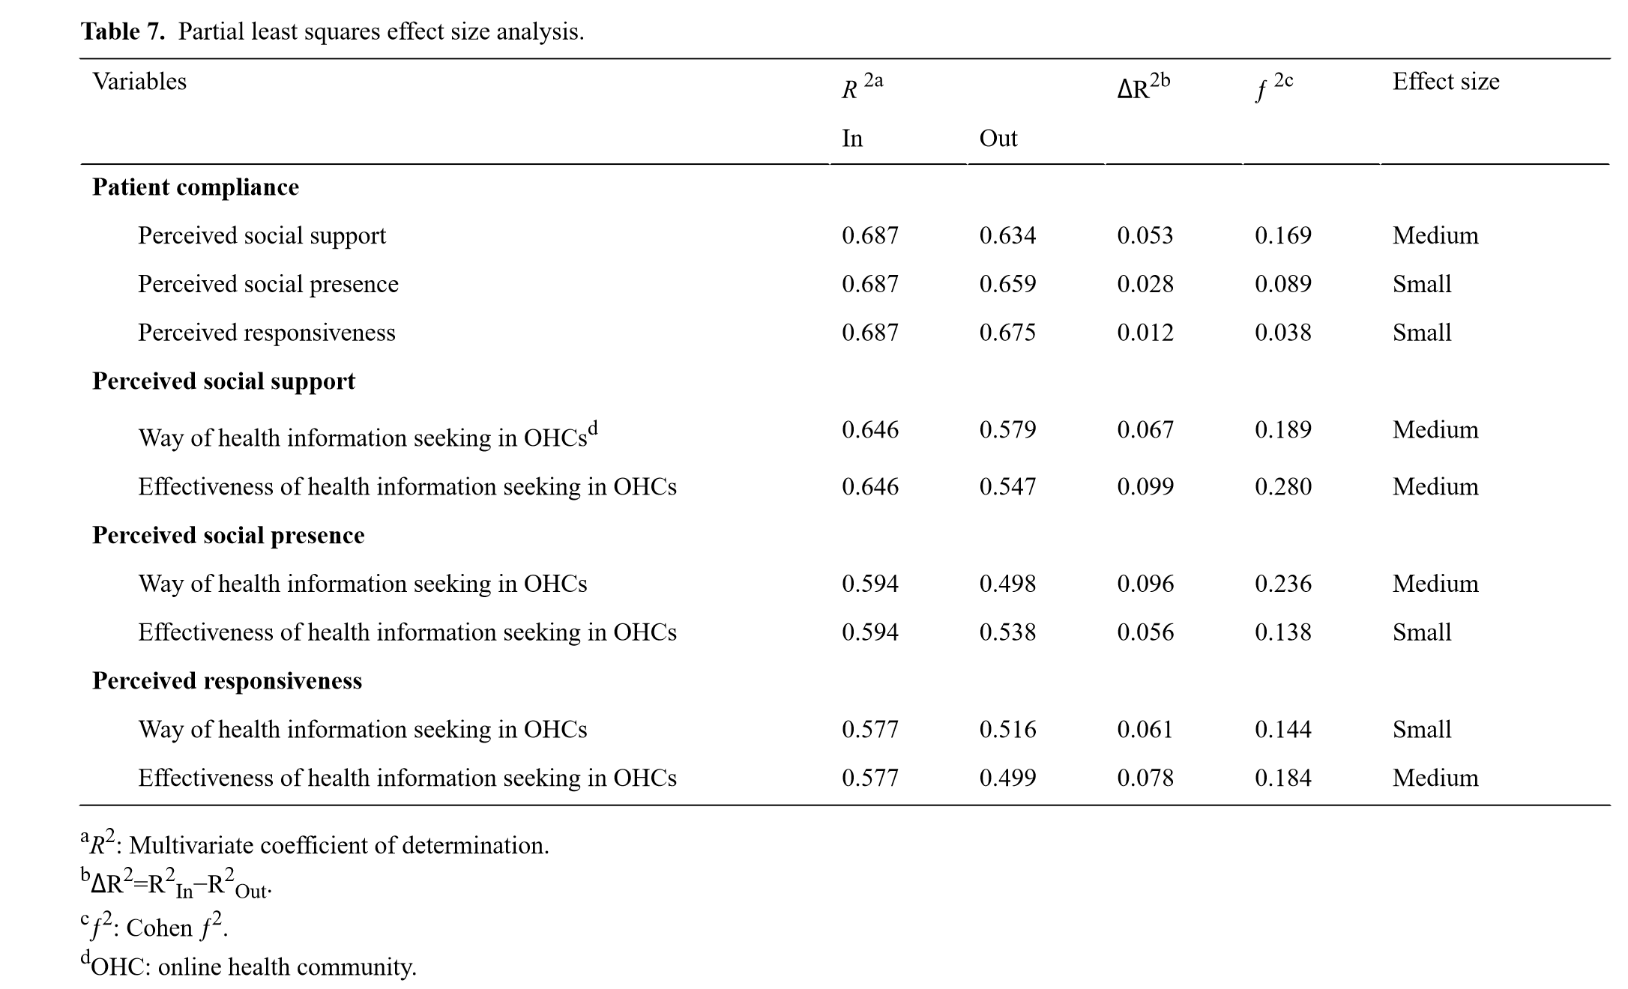
insignificant: ƒ2<0.020; small: 0.020≤ƒ2<0.150; medium:0.150≤ƒ2<0.300; and large: ƒ2≥0.350
OHCs中的健康信息搜寻方式对患者的领悟社会支持和领悟社会临场感有较强的影响，效应量中等，但对患者的感知反应性影响较弱，效应量较小。
关于在OHCs中寻求健康信息的有效性，其对患者的领悟社会支持和反应性的影响大小均为中等，而其对患者感知到的社会存在的影响较小。
患者感知到的社会临场感和反应性对患者依从性的影响较弱，且效应量较小。同时，领悟社会支持对患者依从性的影响具有中等效应量。

Slide 43
Discussion
结论
本研究提出了一个研究模型来证实患者通过OHCs寻求健康信息的方式和效果均通过其感知到的社会支持、社会临场感和来自OHCs和其他用户的反应性的中介作用对其依从性产生积极影响，其中提高有效性是提高患者依从性的首选视角。
并为我国患者、医生和OHC服务提供商提供建议，帮助通过OHCs引导患者健康相关行为，以提高患者依从性、患者满意度、治疗效率和健康结果。
局限与展望
（1）除了社会因素，还可以考虑从其他角度探讨如何通过OHCs引导患者的健康信息寻求行为
（2）本研究关注的是广义的患者健康信息寻求行为的方式和效果，而忽视了患者健康信息寻求行为的类型。事实上，不同健康信息搜寻行为习惯的患者可能会采取不同的方式，并取得不同程度的效果。
（3）不同潜在疾病的患者可能关注不同的主题。因此，在未来的研究中，我们可以在糖尿病等特定疾病的情境下考察基于网络的健康信息行为。
（4）在中国背景下收集的横截面调查数据来检验假设，但没有进行外部验证，因此模型的可推广性有待进一步确定
研究模式需要在中国之外进行考察，探索其他国家和地区与中国的异同。
没有捕捉到参与者行为和态度在纵面上的动态变化，时间顺序值得商榷。

